Slide 1
Bruk av KI i regelverksforvaltningen
Møte i nettverk for regelverksforvaltning
21. november 2024
Hanne Kjørholt
På vegne av styringsgruppen / DFØ

Slide 2
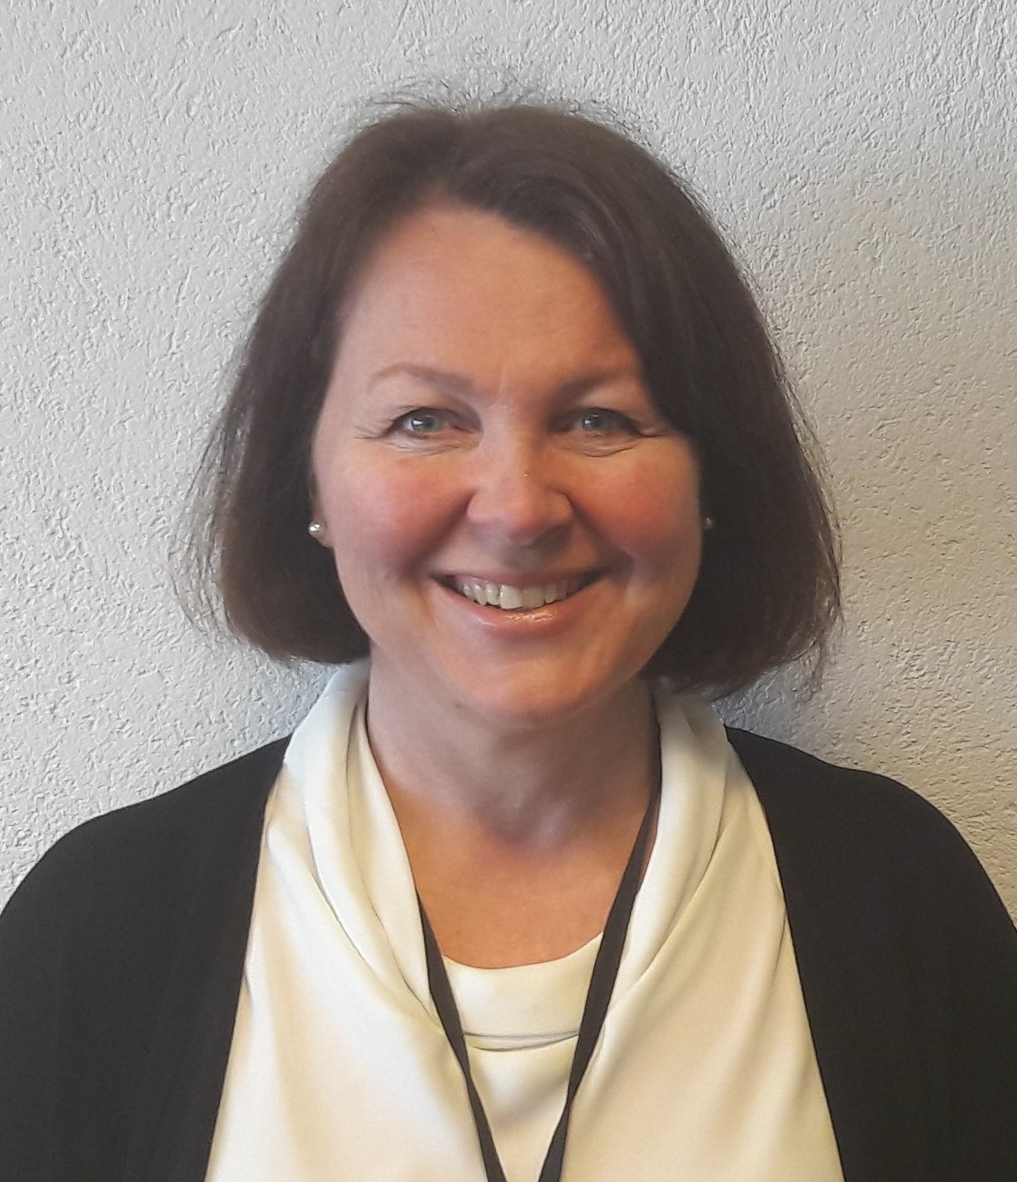
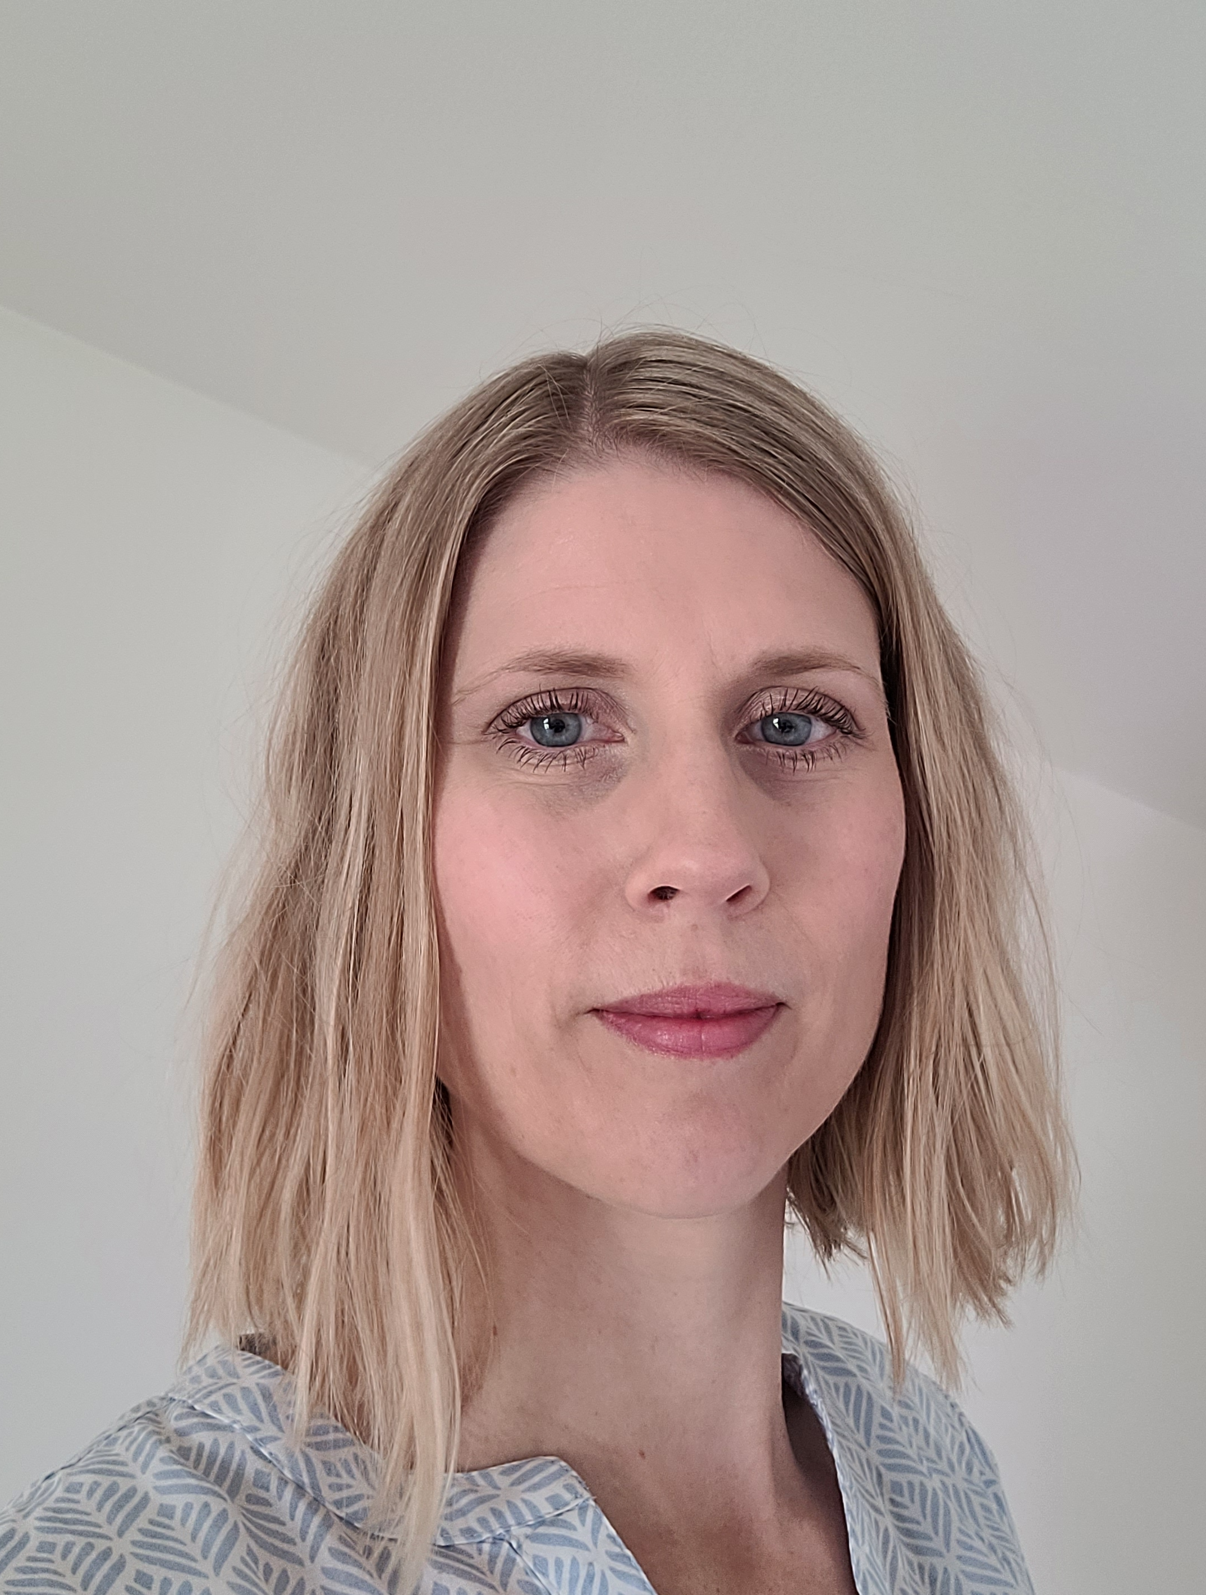
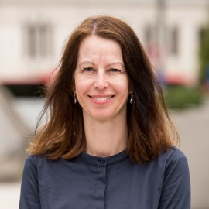
Nettverk for regelverksforvaltning
Styringsgruppen:
Nettverket er en møteplass for de som arbeider med regelverksforvaltning i staten
… og hvor det er anledning til å lære, utveksle erfaringer og knytte kontakter på fagområdet.
Thomas Hol Fosse Forsvaret
Hanne Kjørholt Skattedirektoratet
Jacob Kringen
DSB
https://dfo.no/fagomrader/utredning-og-analyse-av-statlige-tiltak/nettverk-regelverksforvaltning
Dag Aarnes Regelrådet
Kristine Langkaas
Politidirektoratet
Elisabeth Aarseth DFØ
Sølvi Aalbu DFØ

Slide 3
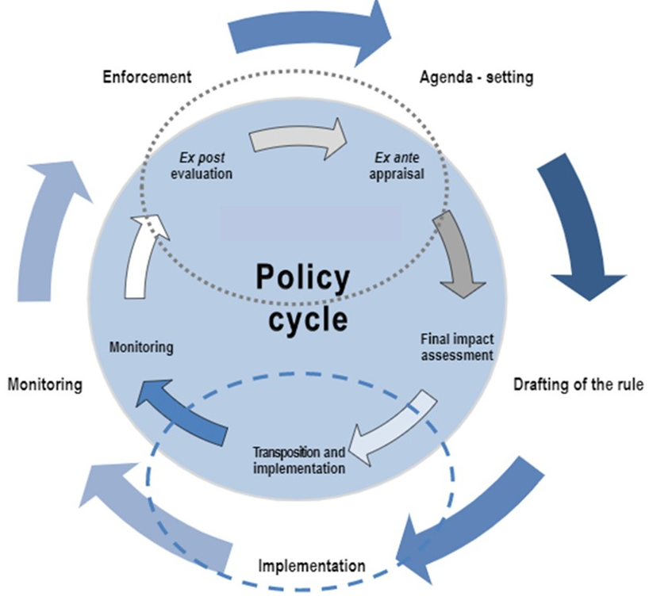
Regelverksforvaltning
Formål og behovsanalyse
Utredning av alternativer og konsekvenser
Regelverksutforming/revisjon
Implementering og overvåkning
Tilsyn, kontroll og sanksjonering
Etterlevelse og effekter
Evaluering av samlede virkninger
OECD Policy cycle

Slide 4
Utnytte mulighetene i kunstig intelligens
Offentlig sektor skal anvende KI for å utvikle bedre tjenester og løse oppgaver mer effektivt
Regjeringen vil
at 80 prosent av offentlige virksomheter skal ha tatt i bruk KI i løpet av 2025, og 100 prosent innen 2030
utrede hvordan man kan bruke data og tekst fra offentlige virksomheter til etisk og trygg trening av nasjonale språkmodeller
utrede om datagrunnlaget i Lovdata kan gjøres tilgjengelig, blant annet for trening av språkmodeller
styrke veiledningsarbeidet for ansvarlig utvikling og bruk av KI, blant annet gjennom regulatoriske sandkasser
sikre ansvarlig utvikling og bruk av KI i offentlig sektor
at Norge tar en aktiv rolle internasjonalt for å påvirke regelverksutviklingen på KI-området, særlig når det gjelder etisk og trygg bruk av KI

Slide 5
Dagens program:
Bruk av KI i regelverksforvaltningen
09.00–09.15 Åpning, velkommen og kort introduksjon
09.15–09.45 Digitalisering og KI – med rettshistoriske briller.
Jørn Øyrehagen Sunde, professor i rettshistorie ved Institutt for offentlig rett ved Det juridiske fakultet i Oslo.
09.45–10.15 Hva bør vi tenke på når vi skal ta i bruk KI?
Mona Naomi Lintvedt, stipendiat ved Institutt for privatrett ved Det juridiske fakultet i Oslo og ansatt i juridisk avdeling i Skattedirektoratet.
10.15–10.30 Pause
10.30–11.00 Digitalisering av rettsinformasjon
Therese Karoline Larsen, senior skattejurist i Juridisk avdeling i Skattedirektoratet.
11.00–11.30 Lunsj
11.30-12.00 Panel – spørsmål og diskusjon

